Slide 1
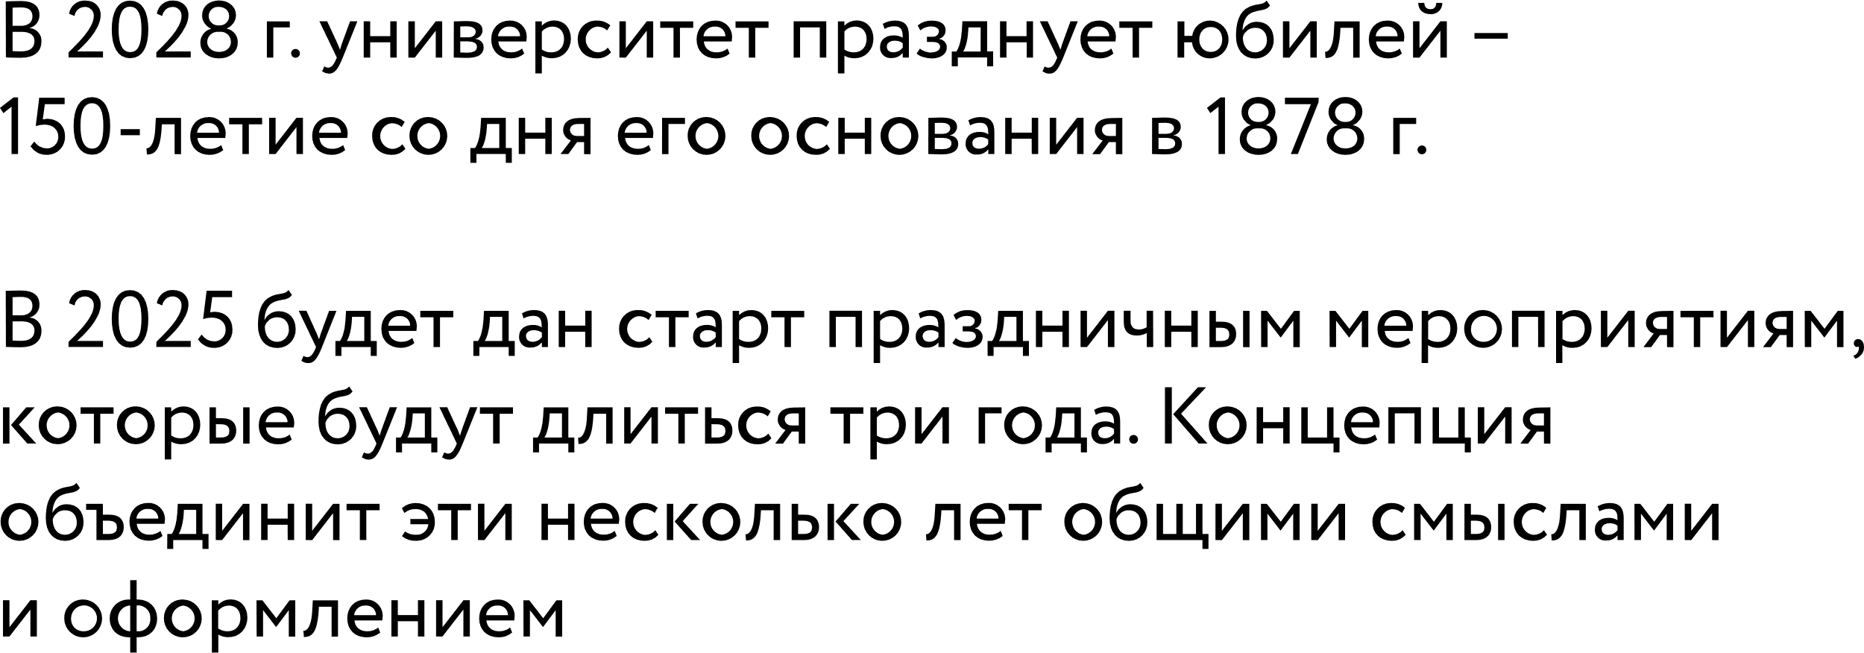
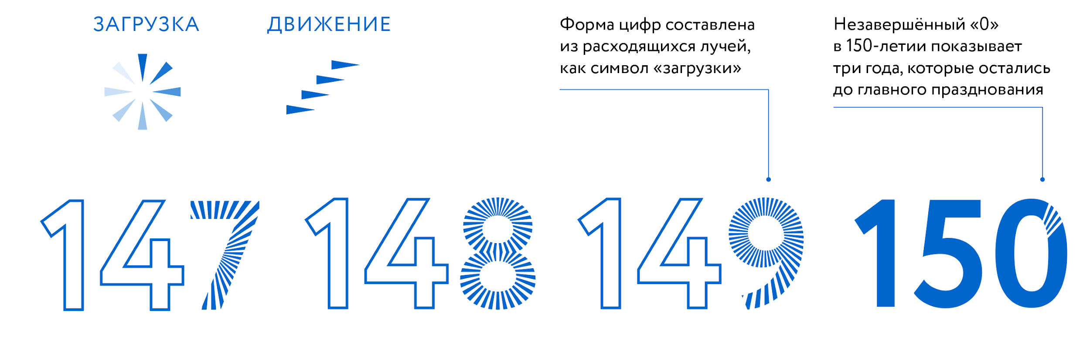
Концепция

Slide 2

Правила использования

Slide 3
Варианты логотипа для использования в презентациях
Текстовые блоки в колонтитуле слайда
Логотипы для заключительного слайда
2028 – год 150-летия
Томского государственного университета и высшего образования и науки в Сибири
2028 – год 150-летия
Томского государственного университета и высшего образования и науки в Сибири
2028 – год 150-летия
Томского государственного университета и высшего образования и науки в Сибири
2028 – год 150-летия
Томского государственного университета и высшего образования и науки в Сибири
2028 – год 150-летия
Томского государственного университета и высшего образования и науки в Сибири
2028 – год 150-летия
Томского государственного университета и высшего образования и науки в Сибири

Slide 4


Название презентации в две строки Название презентации в две строки
ФИО докладчика, должность

Slide 5
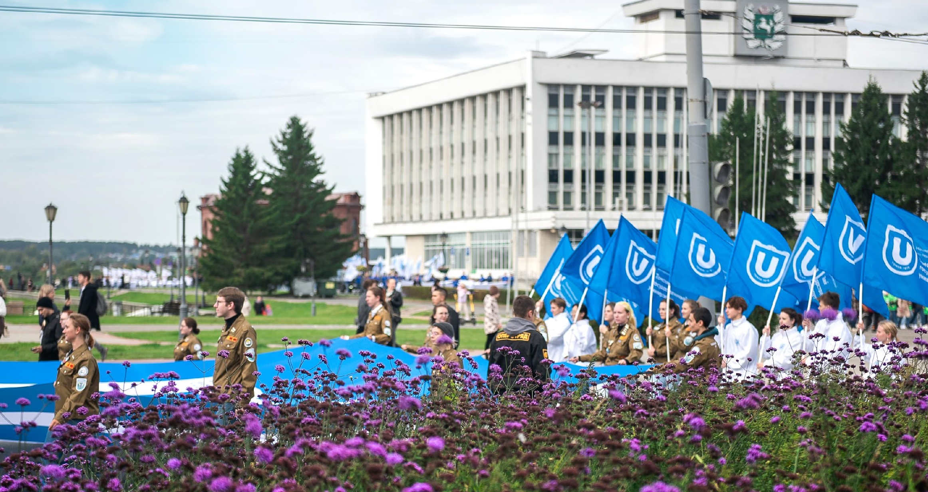
Пример слайда презентации
В 2028 г. университет празднует юбилей – 150-летие со дня его основания в 1878 г.
Национальный исследовательский Томский государственный университет, учрежденный 28(16) мая 1878 г. Указом императора Александра II как Императорский Сибирский (Томский) университет, стал первым и долгое время был единственным высшим учебным заведением в азиатской части Российской империи
185 000 + выпускников
5 лауреатов Нобелевской премии работали в ТГУ
из них
100 членов РАН и иностранных АН
600 профессоров
250 + лауреатов государственных премий
1300 кандидатов наук
2028 – год 150-летия
Томского государственного университета и высшего образования и науки в Сибири

Slide 6


2028 – год 150-летия
Томского государственного университета и высшего образования и науки в Сибири
Спасибо за внимание!
Национальный исследовательский
Томский государственный университет
634050, г. Томск, пр. Ленина, 36
+7 (3822) 52-98-52, +7 (3822) 52-95-85 (факс)
rector@tsu.ru
www.tsu.ru

Slide 7
2028 – год 150-летия
Томского государственного университета и высшего образования и науки в Сибири
Спасибо за внимание!
Национальный исследовательский
Томский государственный университет
634050, г. Томск, пр. Ленина, 36
+7 (3822) 52-98-52, +7 (3822) 52-95-85 (факс)
rector@tsu.ru
www.tsu.ru

